Slide 1
Pitch 검출 로직 기반 이론
사용 이론 | 적용 범위 | 출처
YIN | 기반 로직 | YIN, a fundamental frequency estimator for speech and musica - 2002, Alain de Cheveigne, Hideki Kawahara
Fast YIN | Autocorrelation, Difference 단계 속도 개선 | audio, alibrary for audio labelling - https://aubio.org/

Slide 2
데이터 포맷
마이크 입력 데이터 포맷
항목 | 값 | 단위 | 비고
PCM format | 2 | BYTE (signed) | 입력 가변, Signed float(4 BYTE)로 설정 되면 Pitch 검출 로직 실행 시 Signed Short LE(2 BYTE)로 변환하여 사용 됨
Sample rate | 44100 | Hz | 가변
Channel | 2 | - | 입력 가변, 1채널 이상으로 설정 되면 Pitch 검출 로직 실행 시 1채널로 변환하여 사용 됨
Pitch 검출 데이터 포맷
항목 | 값 | 단위 | 비고
PCM format | 2 | BYTE (signed) | 고정, Signed Short LE(2 BYTE) 또는 Signed float(4 BYTE) 값 만 지원
Sample rate | - | Hz | 입력 값에 맞춤
Channel | 1 | - | 고정

Slide 3
Pitch 검출 로직 실행 단계
실행 단계 | 비고
샘플 변환 | 마이크 입력 샘플을 Pitch 검출 데이터 포맷에 맞춰 변환
Autocorrelation | YIN Step1, Difference로직 실행 시 함께 실행
Difference | YIN Step2, FFT를 사용한 Fast YIN 이론 적용. (속도 문제)
Cumulative mean normalized difference | YIN Step3
Absolute threshold | YIN Step4
Parabolic interpolation | YIN Step5
Best local estimation | YIN Step6, Parabolic interpolation로직 실행 시 함께 실행
Note 변환 | 악보와 비교를 위해 Midi Note 값으로 변환

Slide 4

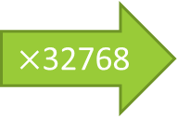
샘플 변환
Signed float(4 BYTE) 입력 시 Signed Short(2 BYTE)로 변환
float_sample
$×$32768
temp_float
_sample
Clip
int16_sample
2 channel sample 입력 시 1채널로 합성
Left_int16
_sample
temp_int32
_sample
Clip
int16_sample
(L + R) $÷$ 2
Right_int16
_sample
* Clip:
if( int32_sample > 32767 ) int32_sample = 32767;
else if( int32_sample < -32768 ) int32_sample = -32768;

Slide 5
Pitch 검출 과정
YIN Pitch 검출 이론을 기반으로, Autocorrelation function, Difference function 처리 과정에 대해 FFT를 사용
하여 연산 속도를 높인 Fast YIN(sevagh)을 적용.
마이크 입력
버퍼
YIN
Autocorrelation
(FFT)
Difference function
Cumulative mean normalized difference
Best local estimation
Parabolic interpolation
Absolute threshold
Pitch

Slide 6
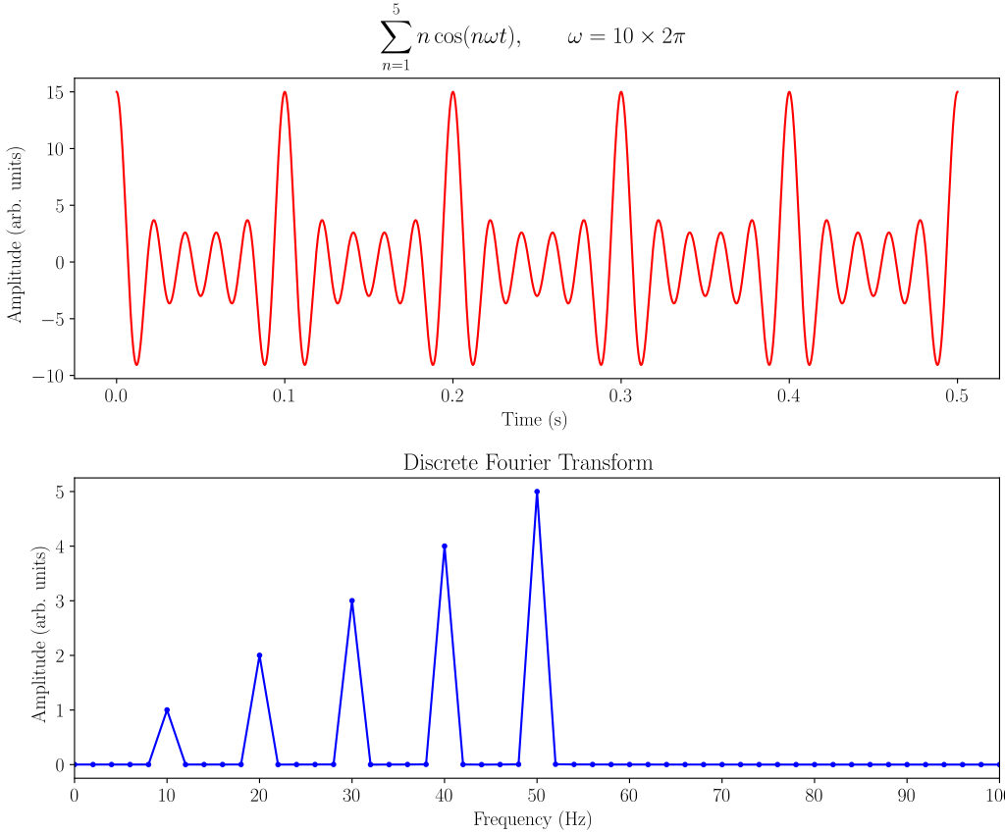
Fast Fourier Transform (FFT)
이산 푸리에 변환(Discrete Fourier transform)과 그 역변환을 빠르게 수행하는 알고리즘.
DFT 수식에서 n이 합성수 이거나 소수임에 상관 없이 O(n log n)번의 연산 횟수를 보장.
Fig. 1

Slide 7


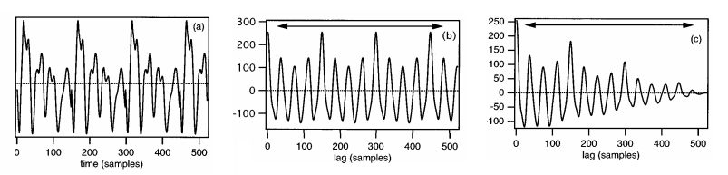
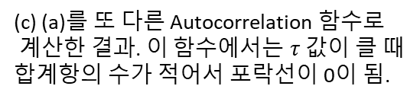
Autocorrelation function (ACF)
어떤 신호의 시간 이동 된 자기 자신과의 상관성(Correlation)척도. 반복 패턴을 찾기 위해 사용. (잡음
에 의해 가려진 주기적인 신호 의 존재 또는 고조파 주파수에 의해 암시 된 신호에서 누락 된 기본
주파수 식별 등)
Fast YIN(sevagh) 적용. FFT를 이용하여 연산 속도를 줄이고 기존 Autocorrelation 결과 값이 동일하게
반환 되도록 대체
(a) 음성 파형의 예
(b) 그림 (a)를 Autocorrelation
함수로 계산
(c) (a)를 또 다른 Autocorrelation 함수로
계산한 결과. 이 함수에서는 $τ$ 값이 클 때
합계항의 수가 적어서 포락선이 0이 됨.
Fig. 2

Slide 8
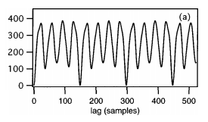

Difference function
Time-domain에서 지연 (lag or delay) 된 샘플신호와 원래의 샘플 신호 차의 절대값을 통해 Pitch를
검출하는 함수. ACF가 진폭 변화에 매우 민감하여 higher order peak 옥타브 오류가 발생하는 것에
대한 보정 단계 중 하나.
Fig. 3
(a) Fig. 2의 (a)를 Difference function
으로 연산 한 결과

Slide 9
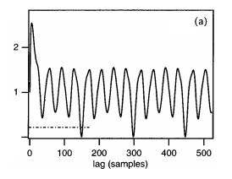
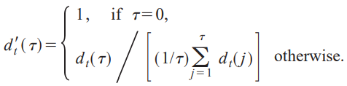
Cumulative mean normalized difference function (CMND)
Difference function에서 불완전한 주기성으로 인해 때때로 zero lag가 아닌 경우에도 0이 되는 경우
(lower-order-peak)가 있는데, 이에 대한 보정을 위해 누적 평균 정규화 된 difference 값을 사용.
Fig. 4
(a) Fig. 3의 (a)를 Cumulative mean normalized
difference function 으로 연산 한 결과

Slide 10

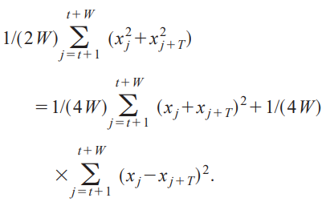

Absolute threshold
절대 임계값(0.1)을 설정하고, 가장 작은 $τ를$ 선택(임계값 보다 깊은, 가장 깊은 dip 선택)
CMND를 거친 후에도 여전히 higher-order peaks가 선택 되는 현상을 막기 위함.
0.1
Fig. 5
(a) Fig. 4의 (a)에서의 higher-order peak(빨간 동그라미).
가장 작은 $τ$ Dip(파란 동그라미)

Slide 11
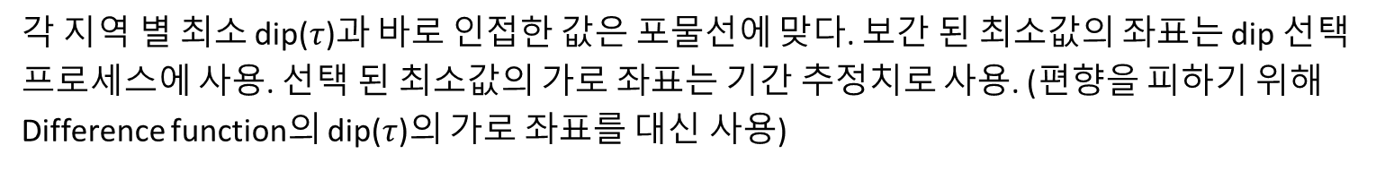
Parabolic interpolation
각 지역 별 최소 dip($τ$)과 바로 인접한 값은 포물선에 맞다. 보간 된 최소값의 좌표는 dip 선택
프로세스에 사용. 선택 된 최소값의 가로 좌표는 기간 추정치로 사용. (편향을 피하기 위해
Difference function의 dip($τ$)의 가로 좌표를 대신 사용)
Best local estimate
분석 지점 주변에서 최적의 pitch 추정치(가장 작은 dip값에서)를 찾는다.

Slide 12
Note 변환
음표 A4의 Midi note는 69이고 동일한 템퍼링 된 반음마다 하나씩 증가하므로
주파수와 Midi 번호 사이에서 간단한 변환을 제공 한다. (A4의 피치로 440Hz를 사용함).
Pitch
(Frequency)
12*log₂(Pitch/440 Hz) + 69
Midi Note

Slide 13
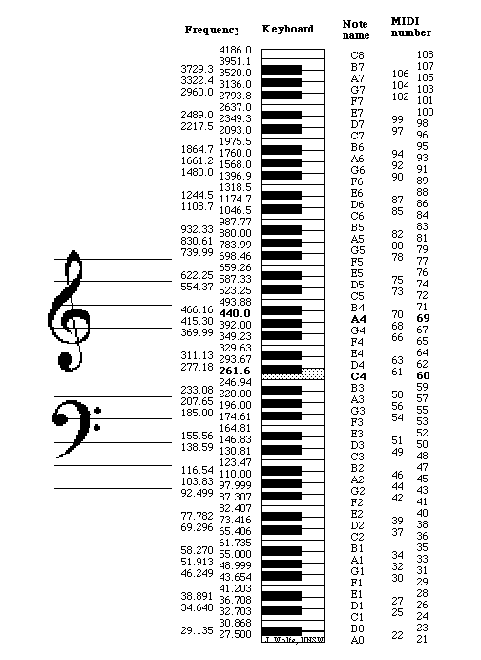
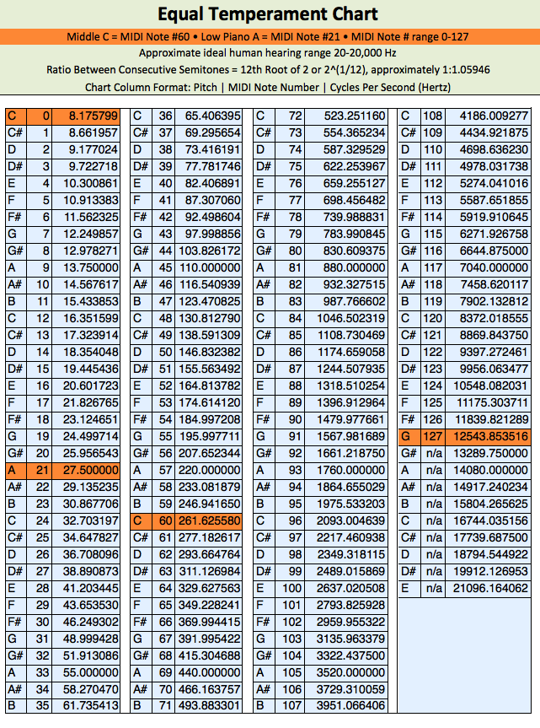
Frequency – Midi Note

Slide 14
검토 이론
이론 | 최소 샘플 (지연시간) (ms) | 평균 연산 속도 (100ms 샘플 기준) | 비고
YIN | 25 ms | 6.64 ms | 에러율이 현저히 적은 편. Difference 로직에서 너무 많은 처리 시간이 소요 됨. 노이즈에 따른 검출률 편차가 적은 편
Fast YIN | 25 ms | 2.07 ms | YIN과 같으나, Difference 단계에 FFT를 적용하여 Difference 단계가 3배 정도 빠르게 처리 됨. 리소스 사용량은 YIN보다 높아 짐.
Wavlet | 25 ms | 1.86 ms | 연산 실행이 빠르고 가벼움, 오류 보정이 적음
MPM | 12 ms | 2.23 ms | 최소 샘플이 적음. 이전 샘플과 약 75%씩 겹쳐 계산해야 효과가 좋음.
PYIN | 5 ms | 6.30 ms | YIN과 같으나, thresholding 단계만 다름. 여러 개의 임계값 후보를 갖음, 옥타브 오류를 줄임 (도입 예정)
SWIPE | 5 ms | 427.18 ms | 구현 복잡도가 MPM 및 YIN보다 훨씬 높으며, 상수가 너무 많아 비효율 적인 면이 있음. 추가 종속성 (BLAS + LAPACK)이 발생.
- SWIPE는 구현 오류가 있는 것으로 보임
실 구현에서는 검출 신뢰도를 높이기 위해 최소 25ms, 최대 100ms 사이를 사용
기본 주파수는 낮은 음의 남성 음성의 경우 40Hz에서 어린이 또는 높은 음의 여성 음성의 경우 600Hz까지 다양 할 수 있으며, 50ms 이상의 음성 신호 분석을 권장.

Slide 15
Reference
YIN, a fundamental frequency estimator for speech and music – 2002, Alain de Chevieigne, Hideki Kawahara
audio, alibrary for audio labelling - https://aubio.org/
Real-Time Time-Domain Pitch Tracking Using Wavelets - 2006, Eric Larson, Ross Maddox
A smarter way to find pitch - 2005, Philip McLeod, Geoff Wyvill, University of Otago
PYIN: A fundamental frequency estimator using probabilistic threshold distributions - 2014, Matthias Mauch, Simon Dixon, Queen Mary University of London
SWIPE: A sawtooth waveform inspired pitch estimator for speech and music - 2007, Arturo Camacho
Pitch detection algorithms - https://github.com/sevagh/pitch-detection
Dynamic Pitch Tracking Library - https://github.com/antoineschmitt/dywapitchtrack
A Real-Time Audio Processing Framework in Java - https://github.com/JorenSix/TarsosDSP
Yin Pitch Tracking - https://github.com/ashokfernandez/Yin-Pitch-Tracking
C-Implementations of FFT Algorithms - https://github.com/jtfell/c-fft
JamomaCore - https://github.com/jamoma/JamomaCore
Fast Fourier transform – Wikipedia
Pitch detection algorithm – Wikipedia
Note names, MIDI numbers and frequencies
Appendix B: Equal Temperament Pitch-MIDI-Frequency Chart
Guest Lecture for ECE492 Computer Audition Single Pitch Detection - Kesler Jack

